Slide 1
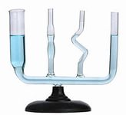
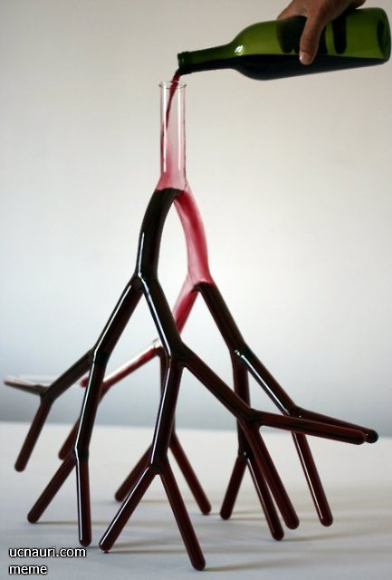
Работа Регионального сосудистого центра № 1
за 2015 г.

Slide 2
Показатели смертности населения за 11 мес. 2014-2015г.
 | РБ |  | ПФО |  | РФ
 | 11 мес. 2014 г. | 11 мес. 2015 г. | 11 мес. 2014 г. | 11 мес. 2015 г. | 11 мес. 2014 г. | 11 мес. 2015 г.
Общая смертность | 1307,0 | 1326,5 | 1387,3 | 1394,8 | 1305,0 | 1306,0
 | +1,5% |  | +0,5% |  | +1,0%
БСК | 515,6 | 505,4 | 666,0 | 661,7 | 650,3 | 633,4
 | -2,0% |  | -0,6% |  | -2,6%
Росстат, 2015г.

Slide 3
Острое нарушение мозгового кровообращения
+10,1%
-4,8%
Структура ОНМК

Slide 4
Острое нарушение мозгового кровообращения
Тромболитическая терапия при ОНМК за 2014/2015гг.,
(системный ТЛТ, % от ИИ)
Целевой показатель
мониторинга снижения смертности – 5%

Slide 5
Острое нарушение мозгового кровообращения
- 2,1%
+ 14,8%
+ 43,3%
- 58,8%
- 15,1%
+ 10%

Slide 6
Число ЦАГ, проведенных за 12 мес. 2014/2015гг.
Острое нарушение мозгового кровообращения
-39%
-20,8%

Slide 7
Острое нарушение мозгового кровообращения
Структура летальности от ОНМК

Slide 8
Острое нарушение мозгового кровообращения
Летальность от ОНМК в зоне РСЦ № 1 за 2014/2015гг.
Целевой показатель дорожной карты РБ
Досуточная летальность от ОНМК в зоне РСЦ № 1 за 2014/2015гг.

Slide 9
Острое нарушение мозгового кровообращения
Летальность от ИИ, %
Целевой показатель дорожной карты РБ
Летальность от ГИ, %
Целевой показатель дорожной карты РБ

Slide 10
Острое нарушение мозгового кровообращения
Доля больных, независимых в повседневной жизни
к концу стационарного лечения после перенесённого ОНМК, %

Slide 11
Острое нарушение мозгового кровообращения
2009г | ПОКАЗАТЕЛЬ | 2015г | динамика
1233 | Количество больных | 1442 | + 209
13,9% | Летальность от ОНМК | 13,3% | -4,3%
2,2% | Досуточная летальность ОНМК | 1,2% | ↓в 1,8 раза
31,2% | Летальность ГИ | 26,2% | -16,0%
6,5% | Досуточная летальность ГИ | 3,5% | ↓в 1,9 раза
10,3% | Летальность ИИ | 12,3% | +19,4%
1,1% | Досуточная летальность ИИ | 0,9% | -18,2%
68,6% | % больных, независимых в жизни после стационарного лечения | 80,3% | +17,1%
0,5% | % ТЛТ (системный от ИИ) | 4,3% | ↑ в 8,6 раз

Slide 12
Острый коронарный синдром
+20,8%
+28,8%
Структура ОКС
Нестабильная стенокардия
53%
Нестабильная стенокардия
61%

Slide 13
Острый коронарный синдром
Тромболитическая терапия за 12 мес. 2014/2015 г.
(% от ОИМ с ↑ ST)
Догоспитальный коронарный тромболизис
НЕ проводился
г. Уфа

Slide 14
Острый коронарный синдром
+3,2%
+6,6%
+29,6%

Slide 15
Острый коронарный синдром
Целевой показатель -
доля больных с ОКС,
которым выполнено ЧКВ - 20-25%
41%
Больных с ОКС в БСМП - 2006 чел.
Стентирование – 642 чел.
Баллонная ангиопластика - 171 чел.
ИТОГО ЧКВ – 813 чел.

Slide 16
Острый коронарный синдром
Структура стентирований
Нестабильная стенокардия
Инфаркт миокарда
Стентирование
Без
оперативного лечения
Стентирование
Без
оперативного лечения

Slide 17
Острый коронарный синдром
Структура летальности от ОКС

Slide 18
Острый коронарный синдром
Летальность от ОКС за 2014/2015гг., %
Целевой показатель дорожной карты РБ
Досуточная летальность от ОКС за 2014/2015гг., %

Slide 19
Острый коронарный синдром
Летальность от ИМ за 2014/2015гг., %
Целевой показатель дорожной карты РБ
Досуточная летальность от ИМ за 2014/2015гг., %

Slide 20
Острый коронарный синдром
2009г | Показатель | 2015г | динамика
541 | Количество больных | 2006 | ↑в 3,7 раза
5,2% | Летальность от ОКС | 2,5% | ↓в 2,1 раза
2,4% | Досуточная летальность ОКС | 1,1% | ↓в 2,2 раза
15,0% | Летальность ИМ | 6,5% | ↓в 2,3 раза
7,0% | Досуточная летальность ИМ | 2,8% | ↓в 2,5 раза
14,3% | ТЛТ (от ИМ↑ST) | 7,0% | ↓в 2,0 раза

Slide 21
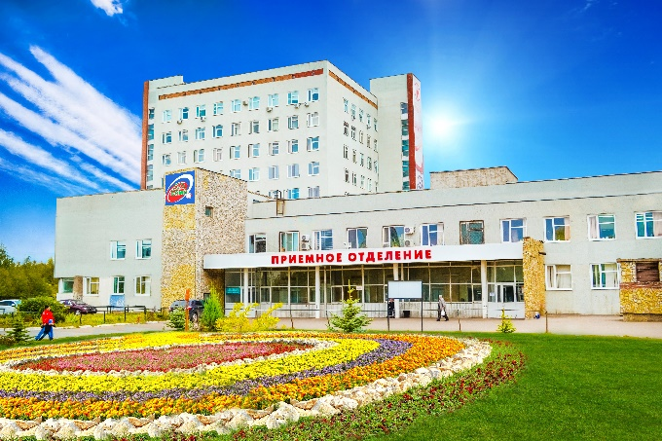
Консультативная работа ГБУЗ РБ БСМП г. УФА
с ПСО в 2015г.
ПСО
ПСО
ПЕРЕВЕДЕНО
974
РСЦ №1
КОНСУЛЬТАЦИИ
1373
ПСО
ПСО
ВЫЕЗДЫ
ОСМОТРЕНО
1186
ТЕЛЕМЕДИЦИНА
105

Slide 22
Организационно-методическая работа
Масштабные акции в аккордные дни – 17:
Всемирный день сердца – 158 чел.
Всемирный день инсульта – 181 чел.
День борьбы с АГ – 185 чел.
Всемирный день без табака – 156 чел.
Всемирный день здоровья – 163 чел.
Всемирный день памяти жертв ДТП – 101 чел.
Акция «Начни с себя» - 205 чел.
Марафоны здоровья – 3 - 593 чел.
(Караидельский, г.Белорецк, г.Туймазы)
Выступления в СМИ – 10
Школы здоровья – 57 циклов занятий,
обучено 1016 чел:
Кардиошкола –200 чел.
Школа профилактики инсульта –218 чел.
Школа ЗОЖ –212 чел.
Школа уролога –178 чел.
Школа АГ – 208 чел.
Программы для
населения
Программы для
медицинского персонала
Конференции, семинары – 35 (1935 чел).
Издание методической литературы
памятка для населения «Инсульт - не приговор» - 150 экз.
информ. письмо для врачей «Программы реабилитации после инфаркта» - 150 экз.
информационные статьи – 6
памятки для населения - 62
плакаты – 55
видеофильмы – 5
социальные ролики – 50
Баннеры
«Независимая оценка качества оказания услуг»
«Год борьбы с ССЗ»
Размещение на
официальном
сайте
удовлетворенность пациентов качеством медицинской помощи - 50
мед. работников по применению ТЛТ при ОКС и ОНМК – 97
синдром эмоционального выгорания у средних мед. работников – 120
мотивация формирования здорового образа жизни - 111
Анкетирование

